Slide 1
데이터 정제, ETL, uuid와 time series
에 대해서 발표자 ZP21기 고한종이 하고 싶은 말이나 하는 시간
의식의 흐름 기법

Slide 2
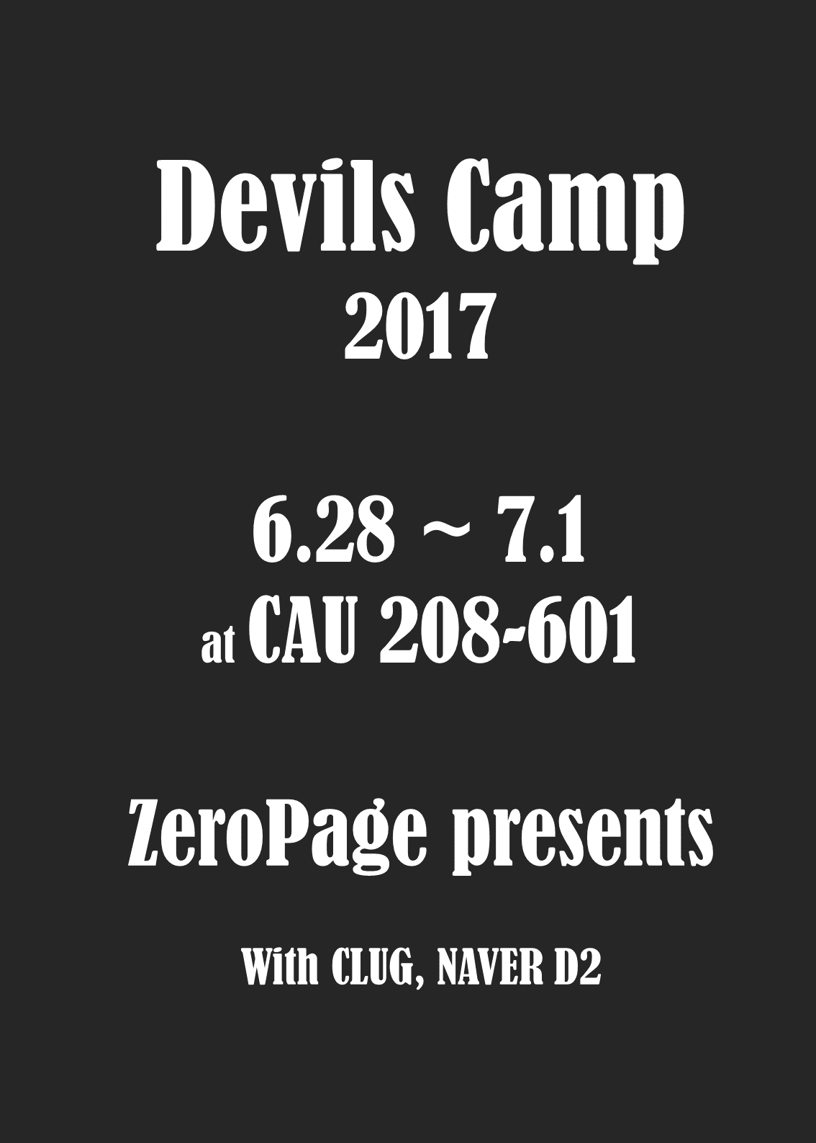
ReadMe.md
17년 데블스 때도 했던 말이 있습니다. “아~ 이런게 있구나＂를 알려주는 발표를 하고자 합니다.
저 또한 초짜이기 때문에, (올해 2월 졸업) 딱딱 맞아 떨어지는 설명이나, 교수님 같은 강의는 하지 못 합니다.
2시간 30분 잡혀 있지만, 2시간 정도 준비하려고 노력했습니다.
주제가 4개쯤 있기 때문에 30분 하고, 5~10분 쉬고
다시 30분 하는걸 계획 하고 있습니다.
질문 많이 하세요. 시간 채우게
발표에 사용된 피피티는 제로페이지 게시판에 올릴 예정입니다.
(이 발표 자료는 자료만 다시 봐도 기억 되살려지는 것을 지향 합니다.)
2018
6.25 ~ 6.29

Slide 3
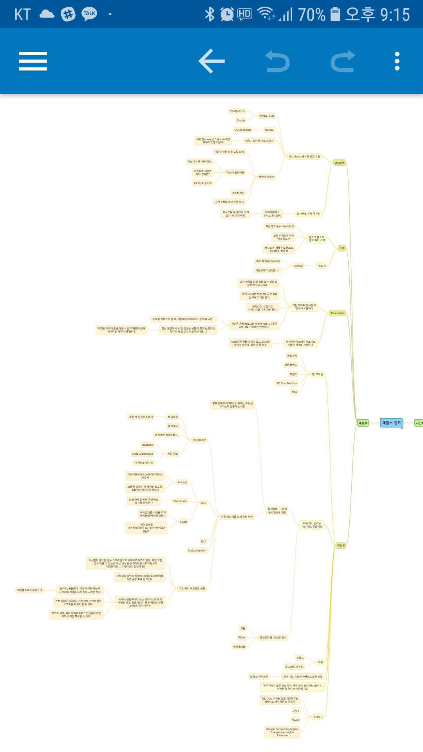
ReadMe.md
<- 무엇을 말할지를 고민한 마인드 맵
주제와 소주제 등등의 의존 관계가 고려할 때, 나눈 순서
앞에서 발표하는 이 사람은 누구인지, 뭐하는 사람인지
학교 바깥세상 Database에 대해 알아 보자.
ETL, ELT 는 뭔지.
Uuid는 뭐고, 왜 좋은지.
이 발표 자료에는 강조와 *순서
그리고 ??????? 가 있습니다.

Slide 4
발표자는 뭐하는 사람인가요?
* 이게 제일 짧은 주제라서 자기 소개 이외에 이것저것 섞었습니다…..

Slide 5
일단 명함에는 SE/DevOps***라고 써 있습니다.
  근데 그 명함에 들어가는 모든 글씨는 제가 정한거에요.
  얼마전에 파트장님이랑 면담 했는데, “우리 파트는 데이터 엔지니어다”. 라고 하셨음.
팀에서 Airflow라는 오픈소스**를 운영&개발 하고 있습니다.
저희 팀은 추천 기사 목록을 만드는 일을 합니다.*

Slide 6
** 데이터를 다루는 방법에는…
서빙
  요청이 오면 ~ 바로바로 꺼내 준다.
  예시를 들어 볼 사람?
스트리밍
  요청이 들어오면 대기열(queue)에 집어넣고, 순서대로 처리한다.
  예시를 들어 볼 사람?
배치
  매번 계산 하지 않고, 모아서 주기적으로, 한번에 계산 하는 방법
  예시를 들어 볼 사람?

Slide 7
** 배치를 다루는 방법
Crontab
  어지간한 리눅스에 보통 있음. (sudo 필요)
  오른쪽 같이 활용
  실패 후 재처리가 필요 하다면?
  배치 작업간 의존 관계가 있다면?
  과거 시간대의 작업이 필요하다면?
  만약에 crontab 걸어논 장비가 고장나면 어쩌지?
$ crontab -e
# 매주 금요일 오전 5시 45분에 test.sh 를 실행
45 5 * * 5 /home/script/test.sh

Slide 8
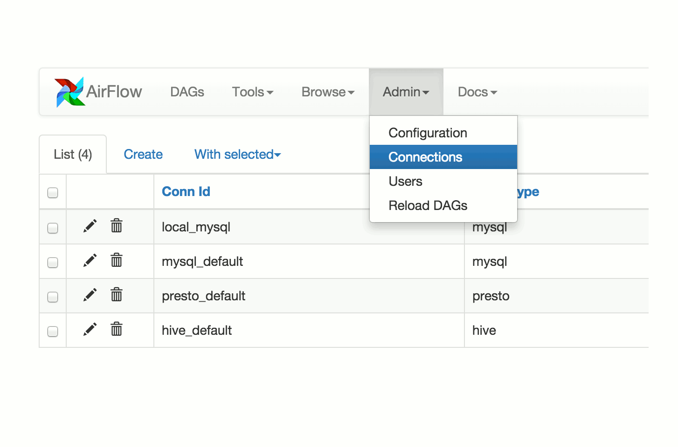
** apache-airflow
작업간 의존 관계 정할 수 있고,
실패시 자동으로 재시도 시킬 수도 있고, 실패 하면 별도의 처리를 시킬 수도 있다.
그 외에도 분석 기능이 많이 달려 있어서 병목 구간 찾기에도 좋음.
모든 state는 DB에 저장하고, 분산 환경”에서 일 하기 때문에, 장비 장애에 단일 장비 crontab보단 나음.
본래 Celery 라 불리는 클러스터에 물려서 쓰는 물건.”

Slide 9

*** 여러분이 졸업후 취업을 한다면…
웹 & 모바일
게임”
임베디드, 응용프로그램 개발”
클라우드”
빅데이터, 딥러닝, 머신러닝, 인공지능, 기타 등등 … <-
IT 산업의 역사는 짧기 때문에 (아직 100년이 안됨) 이 분류는 딱 맞아 떨어지진 않습니다”

Slide 10
*** 웹 또는 모바일
프론트 엔드’
  퍼블리셔
백엔드’
SE, Ops, DevOps”
  DBA
사실 회사-by-회사 입니다…

Slide 11
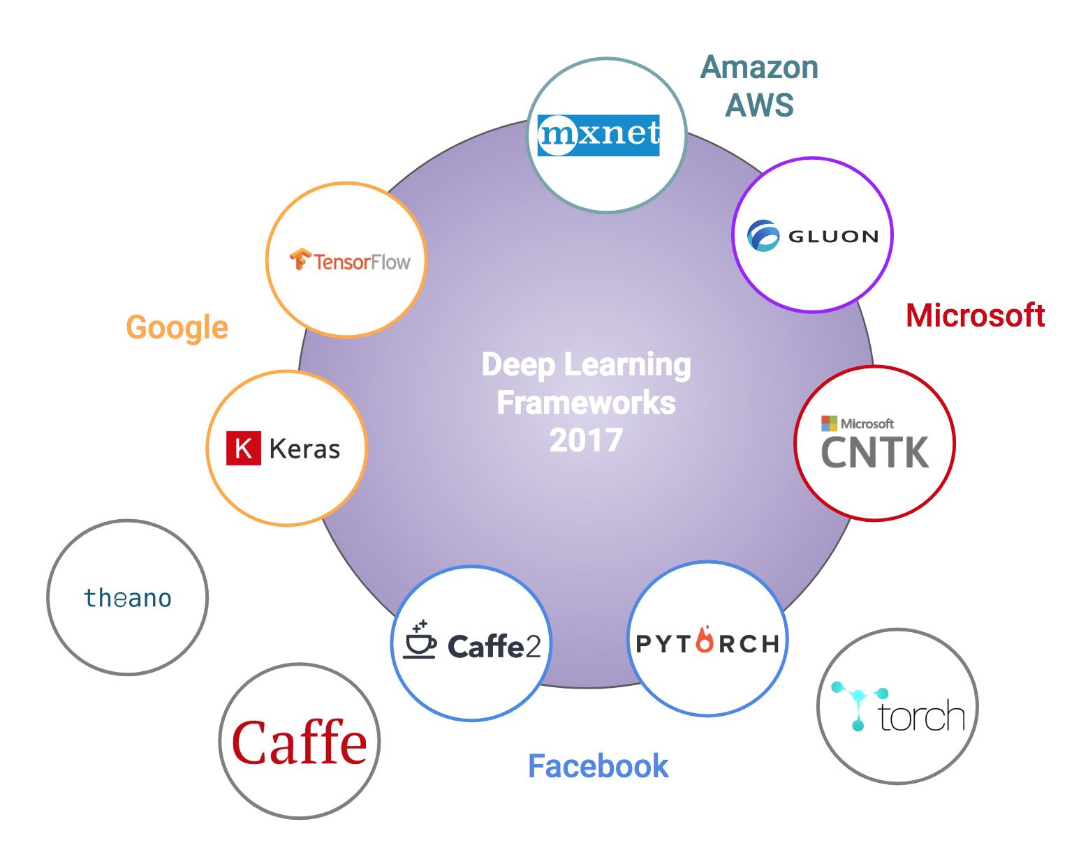
*** 빅데이터, 딥러닝, 머신러닝, 인공지능, 하여간 이름 많은 그 분야
<- 요런 프레임워크들 을 다뤄본 경험과
관련 된 수학적 지식, 수많은 논문을 읽어 보신 분들이. ( Data Science, Data Analytics )
‘숫자’로 정제된 데이터를 넣고 원하는 결과를 스스로 뽑아내는 ‘모델=프로그램＇을 만들려고 고군분투 하십니다.
자, 근데 그 정제된 데이터는 어디서 올까요?
소는 누가 키워

Slide 12
*** Data Engineer
Data Engineer
Data Engineers are the data professionals who prepare the “big data” infrastructure to be analyzed by Data Scientists. They are software engineers who design, build, integrate data from various resources, and manage big data. Then, they write complex queries on that, make sure it is easily accessible, works smoothly, and their goal is optimizing the performance of their company’s big data ecosystem.
They might also run some ETL (Extract, Transform and Load) on top of big datasets and create big data warehouses that can be used for reporting or analysis by data scientists. Beyond that, because Data Engineers focus more on the design and architecture, they are typically not expected to know any machine learning or analytics for big data.
Skills: Hadoop, MapReduce, Hive, Pig, Data streaming, NoSQL, SQL, programming.
Tools: DashDB, MySQL, MongoDB, Cassandra
https://cognitiveclass.ai/blog/data-scientist-vs-data-engineer/
https://en.wikipedia.org/wiki/DataOps

Slide 13
잠깐 쉬죠.

Slide 14
학교_바깥_세상의_DB.alaboja
정규화가 무조건 옳지는 않다.

Slide 15

지금부터 할 얘기는 좌측에 보이는 책을 매우 많이 참고해서
작성 되었습니다.
엄청 읽을 만한 책이니 읽어 보는 것을 추천합니다.
번역서도 있어요.

Slide 16
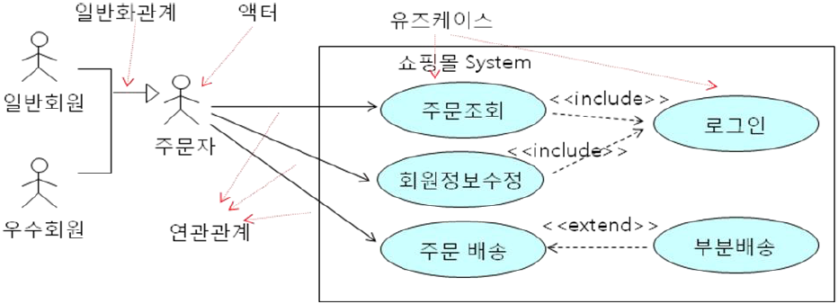
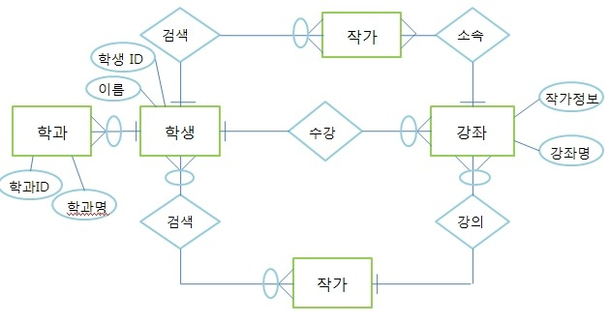
학교에서는 주로 이런 것을 배우죠.
엉망 진창인 테이블 보여주고 아름답게 정규화 시키는 법을 서술 하시오. (주관식, 시험문제 단골)
뭐가 겁나게 복잡한 산문, 혹은 유즈케이스 다이어그램 같은거 던져 주고, E-R 다이어그램 그려 보시오…

Slide 17
학교에서 배우지 않는 것
데이터 베이스를 운영 하는 여러가지 방법*
근데 회사에서 일 할 때, 스키마는 1년에 한번 짤까 말까인데…
  // 만일 e커머스 가면 사정이 좀 다를 수 있습니다.
  // 만일 SI로 가면 사정이 좀 다를 수 있습니다…
                배우는게 쓸모 없다는 소리는 절대 아니니, 열심히 하세요. 안그럼 시험지가 처참해집ㄴ디ㅏ

Slide 18
* 운영에 대해서
과제 할 때는(~= 개발 중에는), 노트북에 설치해서 띄워도 좋아요.
서비스 운영에 투입될 때 단 한대만 있다면????
  무엇이 문제인지 예를 들어봅시다.
    자원적인 면에서
    장애 가능성에 대해서

Slide 19
* 1대로는 역부족이야... 그럼??
Master-Slave 구조 (리더-팔로워 라고도 함)
  보통 Write 작업보다, Read 가 압도적으로 많기 때문에 유효한 방법.
  Master가 write를 담당하고, Slave들은 그 내용을 복제해서, Read를 수행한다. (Slave 하나쯤은 죽어도 기능에는 문제 없다)
  와 그럼 이용자 수에 비례해서 Slave를 늘리면 되겠네????????????????

Slide 20
* 동기 방식, 비동기 방식
위 그림은 slave의 1대는 동기식, 1대는 비동기식으로 활용.
  만일 “모두＂ 동기식으로 운영한다면 어떻게 될까?
  만일 “모두＂ 비동기식으로 운영한다면 어떻게 될까?
  위 그림은 문제가 없나??

Slide 21
*만약에, 만약에, 셋 중 하나가 죽으면?
Slave가 죽으면…
  그런 때를 대비해서, 계속 데이터 스트림에 대한 로그를 쌓고 있다.
  재시작 하면, 그 중에서 가장 최근 유효 값을 찾고, 그 이후를 Master에게 요청한다. 다 따라 잡으면, 복구가 완료 된 것. Fail-over
Master가 죽으면…
  Slave 중에 하나가 Master가 된다. -> 어떻게????
  근데 Master가 죽었는지는 어떻게 알지??
  죽은 줄 알았던 Master가 살아서 돌아온다면???
    -> split brain 이라 부르는 끔찍한 상황…
전Master가 비동기식으로 다룬 요청을, 새 Master는 알 수 없다

Slide 22
* 내가 쓴 글의 일관성
내가 쓴 댓글이 안보인다면 되게 기분이 쎄하겠죠??
해결 방법
- 리더에서만
- 시간을 보고
어쩌라고???
- 글쎄요

Slide 23
* 단조 읽기
Read 시에 아무 slave에 붙으면 남의 글이 보였다 안보였다 할 수 있음.
댓글이 갑자기 뭉텅뭉텅 사라지면 참 기분 쎄하겠다 그쵸…???
해결 방법????

Slide 24
* 한 대로 읽기 작업이 감당이 안 됨!!!
어떤 데이터는 너무 많고, 커서, 컴퓨터 1대로는, SELECT 문 조차 처리하는게 힘들 수도 있다.
이런 때 하는 것 -> 파티셔닝
파티셔닝 가지고도 진지하게 얘기하면 2시간은 그냥 얘기 할 수 있으나, 넘어갑니다.
이후 예시에는 (가장 하지 말아야 할) mod 연산으로 나눴다고 가정.

Slide 25
* 읽기 일관성
단조 읽기 문제와 비슷한 상황,
파티션까지 나뉘어서 더욱 문제.
좌측 그림은, 앞 그림과 달리 생략 된 화살표가 많음;; (잘 설명 할 것)
Mr.Poons가 쓰는건 P1에, Mrs. Cake 가 쓰는 건 P2에 쓰이고,
둘은 각자의 Master에서 Read 까지 해서 문제 없는 대화.
하지만 관측자는 Slave에서 보는데 순서가 꼬인 상황.
*페북 댓글이 선착순이 불가능 한 이유

Slide 26
* 한 대로 쓰기 작업이 감당이 안 됨!!!
지리적으로 차이가 나서 한대로 하기 힘들 때,
마스터가 장애 나면, 다운 타임이 생김
정말로 CPU / RAM / NET / DISC 적 면에서 성능이 부침.
“ 여기서 부터는 너무 어렵기 때문에, 해법에 대해서는 생략 하도록 하겠습니다.
그냥 이런 문제가 있다는 것 만 알아보도록 합시다.
혹시 질문?
                잠깐 쉴까요?

Slide 27
데이터 센터가 다를 때

Slide 28
쓰기 충돌.

Slide 29
마스터 끼리는 어떻게 복제를 하지?

Slide 30
복제 순서가 꼬임. (단조 쓰기?)

Slide 31
아예 마스터가 없는 방법

Slide 32
마스터 리스 방식에서는 정족수가 중요

Slide 33
마스터리스 방식은 쓰기 순서가….

Slide 34
이전 발생 관계 파악하기

Slide 35
NoSQL 얘기를 안 했네요!
사실 앞에서 줄창 얘기한거, RDB랑 딱히 상관 없는 얘기
  NoSQL 디비도 저 문제를 피할 수 없기 때문.
저런 문제를 모두 해결하면서, 범용성 뛰어난 DB를 만들고 운영하는게 너무 힘들기 때문에,
특정 목적에 특화되게 나오고 있는 DB 들이라고 생각하고 넘어 갑시다.
카프카 만큼은 꼭 언급해야 해서 억지로 집어 넣은 슬라이드
https://www.percona.com/live/17/sessions/what-apache-kafka-how-it-similar-databases-you-know-and-love-and-how-its-not

Slide 36
잠깐 쉬죠.

Slide 37
ETL, ELT 는 뭐신지?

Slide 38
무엇의 약어인지부터 알아볼까요?
ETL
  Extract
  Transform
  Load
ELT
  Extract
  Load
  Transform

Slide 39
무슨 데이터를 정제하나요?
유저 ACCESS LOG
  단순 view -> 유저가 본 문서
  Click
  체류 시간
자사 유저가 생성한 문서
타사 서비스 게시글 (이 경우에는 크롤링 되겠음)

Slide 40
그걸 무엇으로 만들죠?
딥러닝이 결국에는 ‘숫자’를 바라기 때문에,
어떤 로그|문서에 대한 키+그에 대한 벡터로 변환 합니다.
그러면 그 벡터를 통해 학습한 AI가, 적절한 벡터를 예측하고
예측 한 벡터에 해당하는 KEY를 통해 그럴듯한 문서를 제시 하는 것.

Slide 41
ETL과 ELT는 뭐가 다르죠?
ETL이 먼저 나온 개념
  ‘먼저’ 잘 정제 해서 잘 규격화 되고, 믿을 만한 저장소에 쌓아둡니다.
  Data warehouse
ELT는 분산환경이 유행하고서 나왔어요.
  언제 어디서 어떤식으로 활용할진 모르지만 데이터를 쌓고 본다. (아주 약한 formatting 만)
  Data Lake -> 얘도 믿을만 해야 합니다. 당연히.
  필요한 때 즉시 정제해서 쓴다.

Slide 42
하둡 MR
Map
  독립적으로 수행 할 수 있는 일을 뿌립니다.
Reduce
  병합 해야 하는 경우, (ex rank, total count) 하나로 합칩니다.
하둡 클러스터에서 MR 작업을 시키는 많은 오픈소스들이 존재
Transform은 MR 작업을 시킴으로서 진행 된다.

Slide 43
Airflow
앞서, 우리는 온갖 장애를 다 생각해 보았습니다.
Transform 작업 자체도 얼마든지 실패 할 수 있습니다.
작업간 관계를 명시하고, 실패시 재시도를 해주는 고마운 도구.
분석기능도 훌륭해서, 그래프 보고 연산자원의 추가 투입을 고려 할 수 있음.
과거 시간대의 작업을 재처리 가능 (과거 만큼은 타임머신 가능)

Slide 44
Transform 작업의 장애 예시
앞 단 (이를 테면, DataLake)에 데이터가 늦게 들어와서, 배치 작업이 기대대로 수행 안 됨.
혹은, 아예 데이터 끌어오는 곳이 장애, 복구 시기까지 꼼짝 못함 (사후 처리 해주어야)
앞, 혹은 뒤 단에서 기대하는 스키마가 변경 됨. 하지만, 데이터는 여전히 쓸 수 있길 바람 -> 재처리.
예상치 못 한 예외 값들이 섞인 (이를테면 이모지 라던가.. Url에 ?가 두번 등장 한다던가…) 데이터가 들어와서 정제 로직이 깨진 경우. (로직 변경후 재처리해야함)

Slide 45
해볼만한 대처법
배치 작업이라면 -> 그냥 해당 구간 다시 재처리 시키면 된다.
  1시간에 1번 5분간 도는게 5시간치 장애 났다고 했을 때, 기대되는 복구 시간은? 5~25분
스트리밍 작업 이라면?
  ‘감아서’ 재처리한다. Kafaka 등은 queue의 offset을 과거로 돌리는 기능을 제공한다.
  만일, 사용량이 폭주 중 이여서, offset 회복 하는 속도보다, 쌓이는 속도가 빠르다면?????
  Queue의 크기는 무한하지 않다. 만일 queue의 크기보다 더 큰 자료가 날아간다면…?????

Slide 46
잠깐 쉬죠.

Slide 47
Uuid는 뭐시고, 왜 좋은지.
Time series는 어디 갔냐구요? 같이 합니다. 사실 별로 할말 없거든요.

Slide 48
UUID(범용 고유 식별자) 정의
f0866809-6dc4-4408-8db8-cf8893e0bf0d
https://en.wikipedia.org/wiki/Universally_unique_identifier
  요약해드리자면,
  ‘중앙관리시스템`(매우 어렵)없이 고유한 이름을 부여할 방법이 필요해 나온 방법.
  UUIDv4의 경우, 충돌 가능성은…
    random version 4 UUIDs which need to be generated in order to have a 50% probability of at least one collision is 2.71 quintillion 2.71 x 10^18(=100경)
    대략 85년 동안 1초 당 10억개씩 만들어야 소진 되는 양. (사실상 유일)
    증명은 위키피디아와 수학 잘하시는 분에게

Slide 49
UUID 어디에 쓰면 좋을까?
Primary key. 그냥 uuid 쓰세요.
  테이블마다 다른 타입의 key 쓰면 매우 힘듦.
  모든 테이블을 넘어, 모든 시스템에서 쓰고도 남을 풍족한 양 + 유니크 보장을 위해 ‘search’ 할 필요가 없음.
  자연히 FK도 uuid
  어떤 DB/ORM은 아예 UUID TYPE을 제공한다.
한번 쓰고 버리는 용도의 값 (낭비해도 남는 양)
Hash처럼 균등 분배도 보장되기 때문에 파티션 할 때도 유용.
Auto increase 같은 건 성능에 큰 지장이 가나, uuid는 부담 없음.

Slide 50
Auto increase 같은 건 성능에 큰 지장이 가나, uuid는 부담 없음.
이 한마디 하고 싶어서 이 발표를……

Slide 51
Time series
시간에 종속적으로 측정된 모든 데이터들은 시계열로 볼 수 있다 (위키 백과)
근데, 데이터에 수집 시간 / 변경 시간 / 삭제 시간 등, 시간이 적혀 있지 않으면, 처리를 할 수가 없다.
결국 모든 데이터는 시계열이다.

Slide 52
별다른 이유 없으면, 아래 3개 정도는 기록하자.
  Created_At
  Updated_At
  Deleted_At
시간은 UTC(또는 GMT)로 기록하자.
  어플리케이션 코드에서 명시적으로.
  지역 시간은, View에서 변환해서 보여주면 된다.
  시간 값은 오염되면… 망한다.
  글로벌!...

Slide 53
사실은 이런거 하고 싶었는데

Slide 54
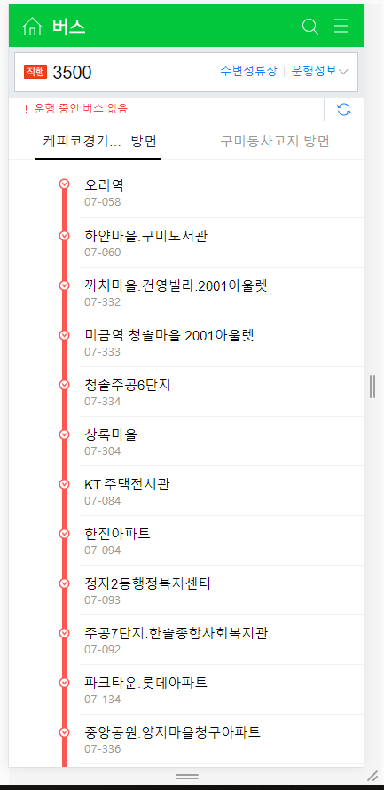
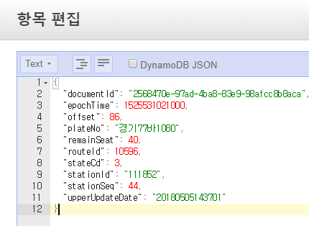
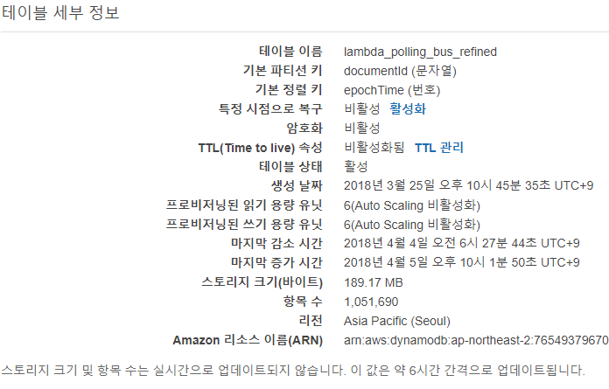

Slide 55
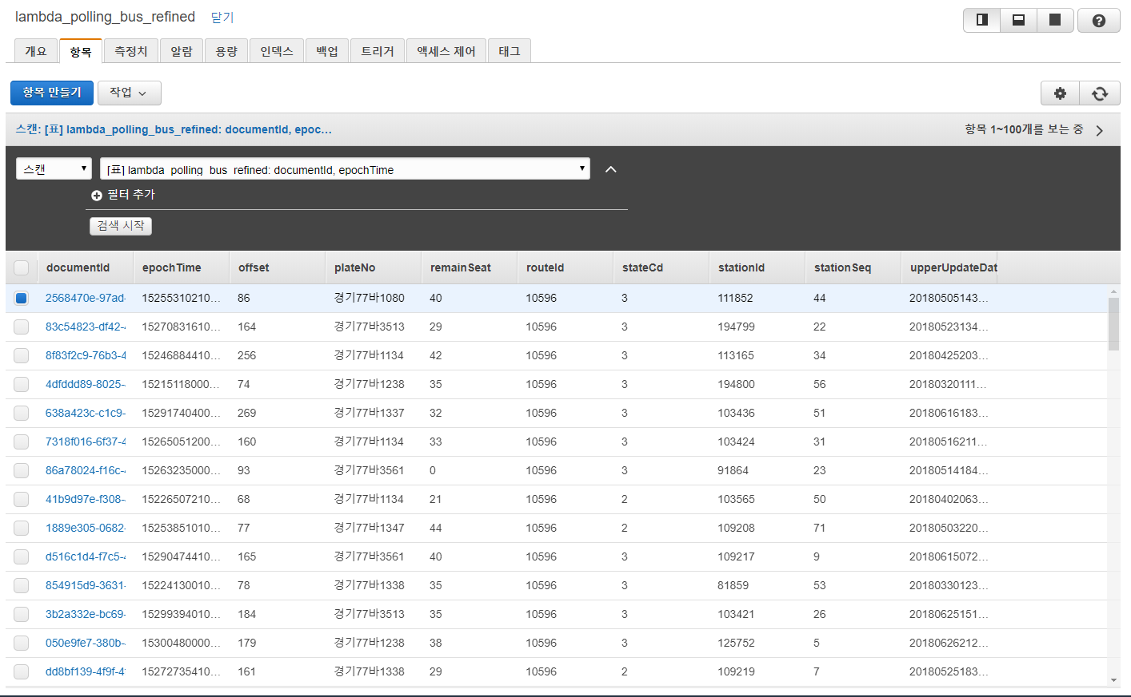

Slide 56
끝
질문?

